Slide 2
Наркомания
греческое оцепенение,
сон + безумие, страсть, влечение – хронические заболевания, вызываемые
злоупотреблением лекарственными наркотическими средствами.
Наркотик слово греческое, в переводе – одурманивающий.
Токсикомания – «токси»– токсичные (ядовитые) вещества, «мания» - употребление этих веществ

Slide 3
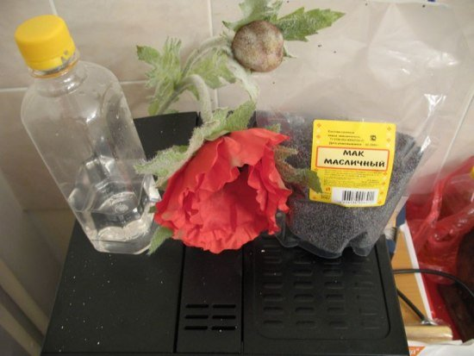
Типы препаратов
Психоактивные вещества
Героин и другие опиаты
Марихуана
Кокаин и другие психостимуляторы
Галлюциногены
Растворители и клей

Slide 4
Марихуана
Амфетамин
Марихуану получают из растения каннабис сатина, до 1937 года ее употребление было вполне законным: из растения делали веревки, шнурки для ботинок, медицинские препараты. Основной компонент марихуаны может задерживаться в организме на семь-девять дней. У любителей марихуаны сильно нарушаются представления о пространстве и времени. В марихуане содержатся как минимум четыреста химических веществ. Курильщики «травки» ощущают сухость во рту и гортани, кажется, будто в глаза насыпали песок; сами глаза воспаляются, ухудшается память, координация, появляется зверский аппетит.
После приема этого препарата становятся необычайно возбужденными и на редкость болтливыми, появляется ложное чувство уверенности и мощи. Затем наступает апатия. Чтобы преодолеть ее, человек начинает увеличивать дозы амфетамина, принимать его все более часто. Вскоре организм привыкает к наркотику, и, чтобы достичь прежних ощущений, его требуется все больше и больше. Отрицательные последствия амфетаминов затрагивают как физиологию, так и психику. У наркомана может развиваться параноидальное состояние, не исключены галлюцинации и обманы зрения, очень часто люди не могут отличить действительность от иллюзии, становятся раздражительными, одним словом, превращаются в психов.

Slide 5
Барбитураты
Галлюциногены
Это одна из групп успокоительных средств. Действие этих наркотиков диаметрально противоположно амфетаминам: расслабление, снятие напряженности, общее чувство эйфории. Хотя эйфория довольно часто переходит в депрессию. Вообще успокоительные замедляют дыхание, пульс, приводят к тому, что речь становится невнятной, походка неверной, умственная деятельность – сильно расстроенной. Наступает такая забывчивость, что некоторые уже не помнят, сколько таблеток приняли, а это основная причина передозировки. Успокоительные настолько замедляют дыхание, что человек, принявший слишком много таблеток, может и не заметить, что перестал делать вдохи.
Это наркотики, вызывающие галлюцинации. Самый знаменитый галлюциноген - ЛСД. Наркотик был случайно синтезирован из грибка спорыньи в 1938 году, и сделал это доктор Альберт Хоффман, работавший над средством от хронических мигреней. Человек, который проглотил ЛСД, отправляется в «путешествие», продолжающееся от одного часа до четырех». За одну минуту человек от безудержного хохота переходит к рыданиям и наоборот. Искажаются ощущения, пропадает чувство времени, некоторые рассказывают о «комбинированном» восприятии, когда одно чувство превращается в другое, например, можно пробовать вкус, цвет, видеть звуки, слышать запахи.

Slide 6
Опиаты
Токсикоманы
- это наркотики, использующиеся в медицинских цепях для снятия болей и уменьшения страданий больных. Самый печально известный опиат - героин.
Опиаты создают физиологическую зависимость, и вся жизнь наркомана фокусируется на предмете страсти. Ради наркотика человек пойдет на все. Источником опасности являются и плохо стерилизованные шприцы, а совместные уколы одной иглой рано или поздно приводят к СПИДу, к тому же в яде-наркотике могут оказаться откровенно ядовитые примеси. Желающие избавиться от пристрастия к опиатам проходят через сущий ад - они испытывают нечеловеческие муки, продолжающиеся от недели до десяти дней, а тяга к наркотику иногда длится месяцами.
Клей, входящий в комплект авиаконструктора, бензин, жидкость для снятия лака, чистящие и моющие средства - все это вещества, постоянно использующиеся в быту, и все они содержат химикалии, которые, испаряясь, действуют на человеческий мозг. Большинство таких веществ замедляет функции организма. Вдыхание высококонцентрированных паров растворителей или аэрозолей может вызвать нарушение сердечной деятельности и мгновенную смерть.

Slide 7
Существует множество причин злоупотребления наркотиками.
Враждебность.
Достаток и досуг. Скука и потеря интереса к жизни.
Уход от физического стресса.
Попытка установить дружеские отношения со сверстниками.
Возможность привлечь к себе внимание.
Давление группы, отсутствие навыка отказа.

Slide 8
Правда или ложь
Миф 1. Употребление наркотиков не болезнь, а баловство, дурная привычка
Миф 2. Наркомания излечима.
Миф 3. Наркотиком могут поделиться просто так, по доброте душевной
Миф 4. Нюхать клей, глотать таблетки - это баловство, не имеющее отношения к наркомании
Миф 5. При употреблении наркотика ощущения настолько приятны и необычны, что стоит ради этого рискнуть.
Миф 6. По внешнему виду и образу жизни наркоманы ничем не отличаются от окружающих.

Slide 9
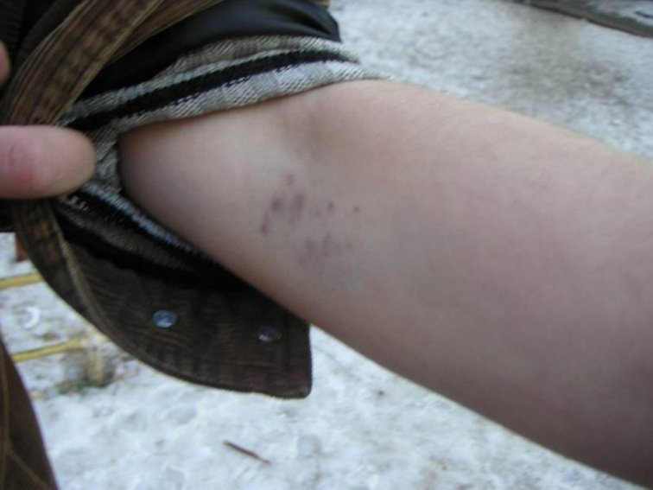
Количество наркоманов.
За последние 10 лет количество наркоманов в России увеличилось в 10 раз. По экспертной оценке, в России постоянно употребляют наркотики более четырех миллионов человек.
Россия потребляет пятую часть от всемирного объема производства героина.
В восемь раз увеличилось число взрослых наркоманов, в 18 раз -наркоманов-подростков, в 24,3 раза - детей-наркоманов.
(Информация от 26.06.2011 г. Сайт http://www.gnkrb.ru

Slide 10
Смертность
от потребления наркотиков увеличилась в 12 раз, среди детей - в 42 раза. С каждым годом наркоманы в России становятся моложе, уже треть из них - несовершеннолетние, остальные - до 35 лет, и максимум 2% - среднего возраста.

Slide 11
Каждый день
Каждый день в России от героина умирают порядка 100 человек.
И каждые же сутки в потребление наркотиков втягиваются 250 новичков.

Slide 12
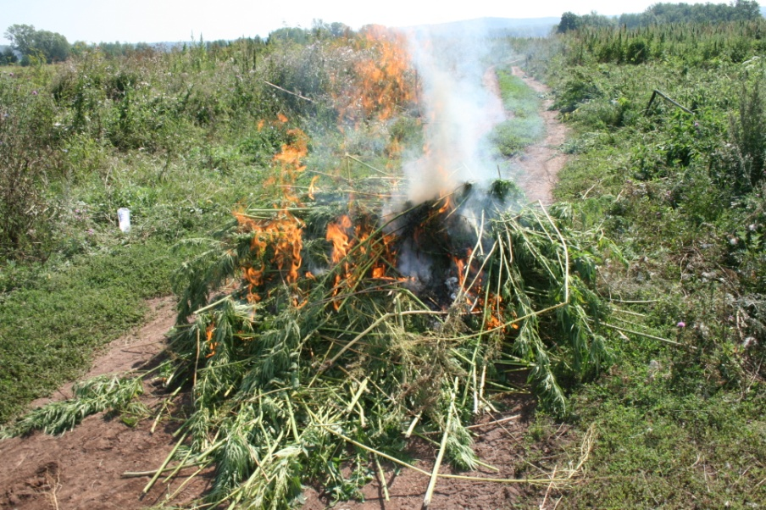
Общероссийская межведомственная оперативно-профилактическая операции «Мак».
Главная цель операции – выявление, предупреждение и ликвидация незаконных посевов мака, конопли и других наркосодержащих растений. Инструмент достижения данной цели достаточно прост – требуется выявить и уничтожить максимально возможное число участков произрастания культивируемых и дикорастущих растений, содержащих наркотические вещества – конопли и мака. В Гафурийском районе уничтожено 37 очага общей площадью свыше 3,5 га.

Slide 13
Каждый человек должен осознать, что
его здоровье, жизнь
– это то, что он получил от прошлых поколений,
и то, что он
спустя время должен передать грядущим поколениям.

Slide 14
Молодежные общественные организации Республики Башкортостан, занимающиеся пропагандой здорового образа жизни и профилактикой наркомании
Региональное общественное молодежное
добровольческое движение «Вместе»
Общественная организация «Союз демократической молодежи Башкортостана – региональная организация Российского союза молодежи
Республиканская детская
общественная
организация «Пионеры Башкортостана»
Башкортостанское региональное отделение Всероссийской общественной организации «Молодая гвардия Единой России»

Slide 15
Мы выбираем спорт!!!

Slide 16
Мы выбираем жизнь.

Slide 18
1. Нужна ли тебе дополнительная информация о наркотиках, наркомании, последствиях употребления ПАВ?
да;
нет.
2. Где бы ты хотел получить эту информацию?
в школе;
от родителей;
из телепередач;
из специальной литературы.
3. Что бы ты предпринял, если бы узнал, что твой друг употребляет наркотики?
сообщил бы родителям;
посоветовал бы обратиться в наркологический диспансер;
сообщил бы классному руководителю;
поговорил бы с другом и предложил свою помощь;
ничего бы не сделал, это его личное дело.

